Slide 1

Présentation P7
Projet de recherche et d’optimisation d’algorithme sur le problème du sac A dos

Slide 2
PLAN
1. Solution Brute Force
a. Process
b. Complexité et limites
c. Review ‘bruteforce.py’
2. Solution Optimisée
a. Process
b. Complexité et limites
c. Review ‘optimized.py’
3. Comparatif Brute Force / Solution optimisée sur dataset0.csv
4. Comparatif avec Sienna sur dataset1.csv et dataset2.csv

Slide 3
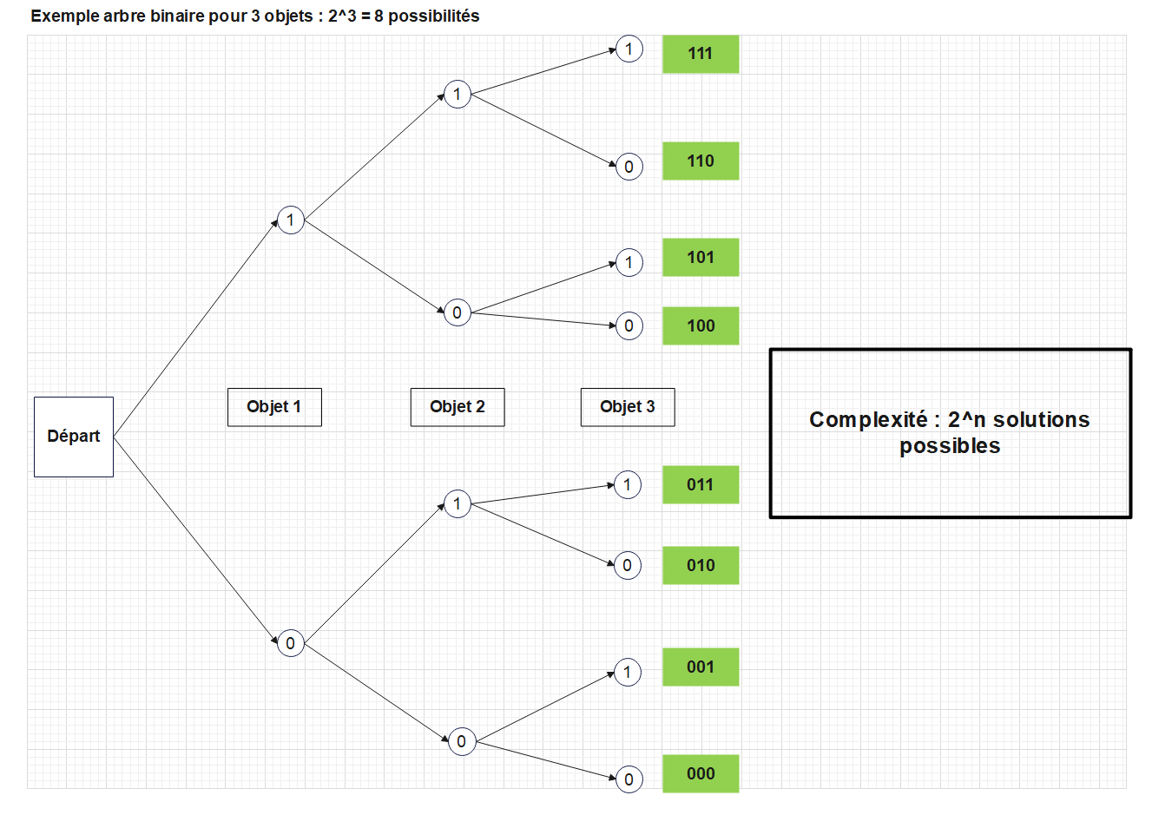
1. Process Force Brute
complexité : O( 2^n )
Limites :
Doublons de combinaison
Complexité exponentielle

Slide 4
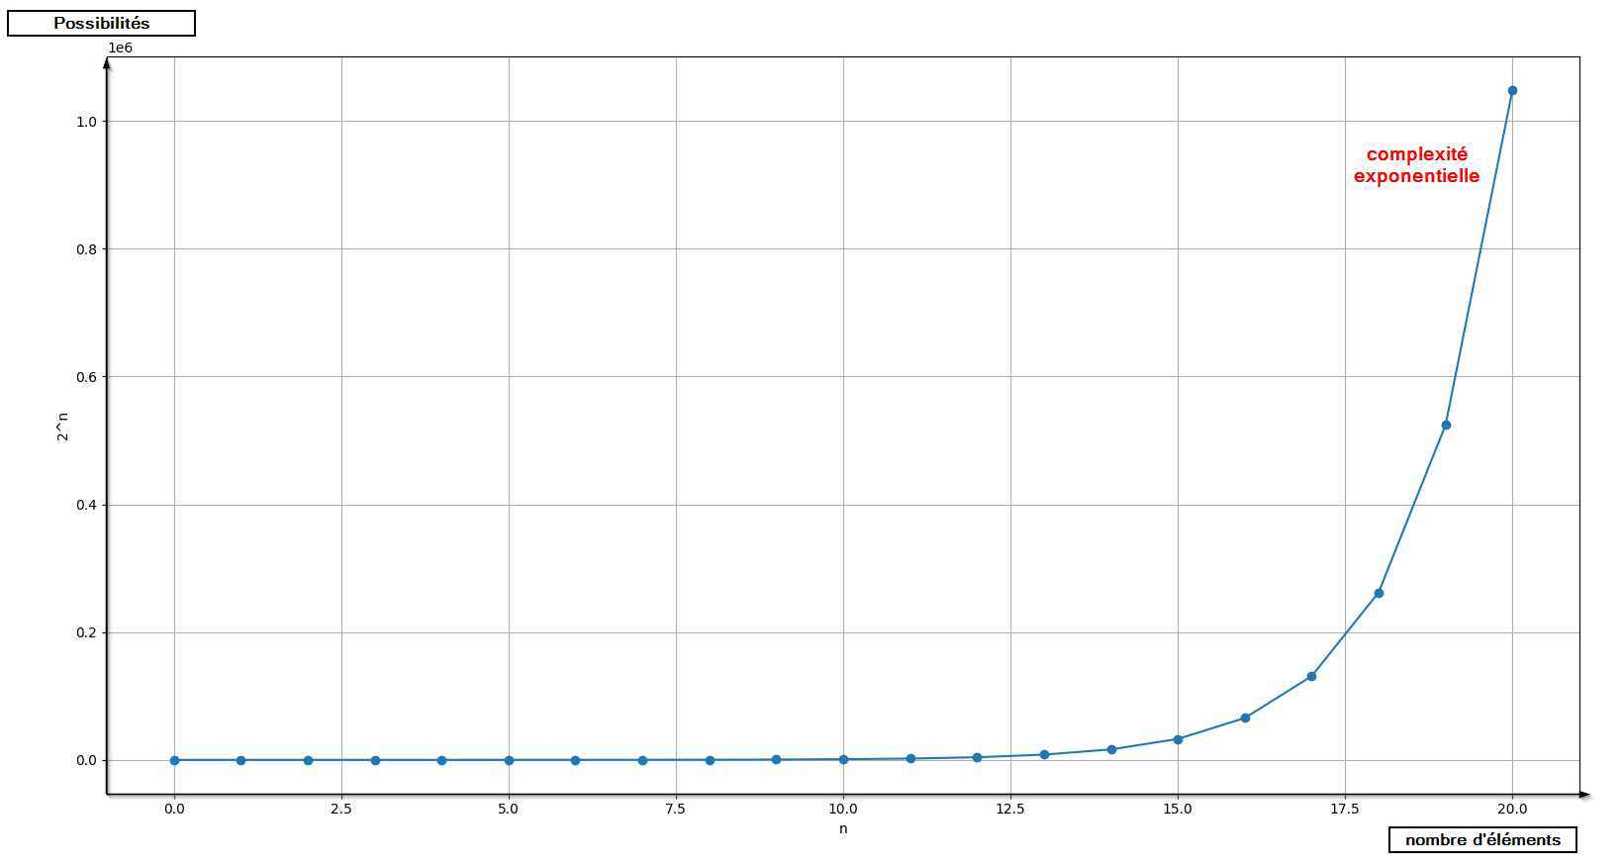
Graph complexité : Force Brute O( 2^n )
Pour 20 éléments > 2^20 = 1 048 576 possibilités à tester !

Slide 5
Review du fichier ‘bruteforce.py’

Slide 6
Process Solution optimisée : la programmation dynamique
noms = [ élément 1, élément 2, …, élément x ]
poids = [ poids 1, poids 2, …, poids x ]
valeurs = [ valeur 1, valeur 2, …, valeur x ]
Initialiser à 0 une ‘matrice’ avec ‘x+1’ ligne et ‘y+1’ colonnes:
où ‘x’ représente le nombre d’élément
où ‘y’ représente la capacité du sac à dos
pour chaque éléments i de 0 à x + 1 :
pour chaque capacité de sac à dos possible j de 0 à y +1 :
si le poids[ i – 1 ] <= j :
matrice[ i ][ j ] = max ( matrice[ i – 1 ][ j ],
matrice [ i – 1 ] [ j – poids [ i – 1 ]] + valeurs [ i – 1 ] )
sinon : matrice[ i ][ j ] = matrice[ i – 1 ][ j ]
fin si
fin pour
fin pour
valeur_maximum_sac_a_dos = matrice[ x ][ y ]
Avantages :
Stockage des résultats intermédiaires
Complexité polynomiale
O(xy)

Slide 7
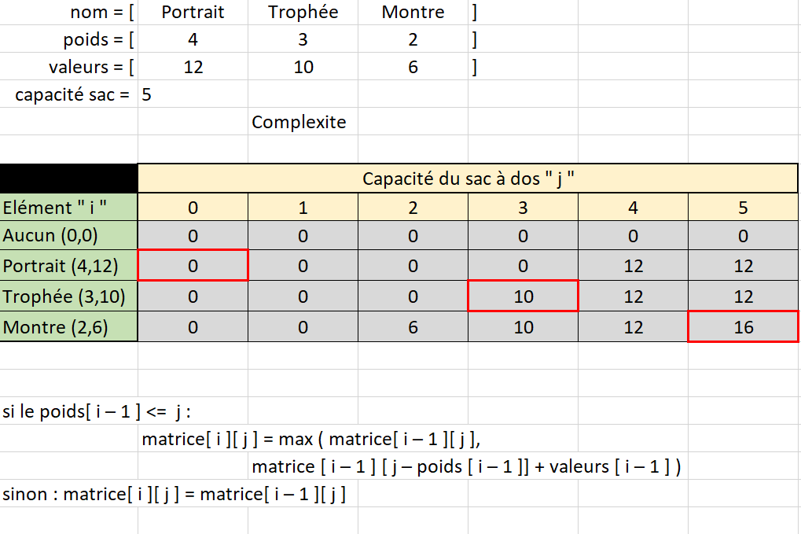
Solution optimisée : exemple simple avec 3 éléments

Slide 8
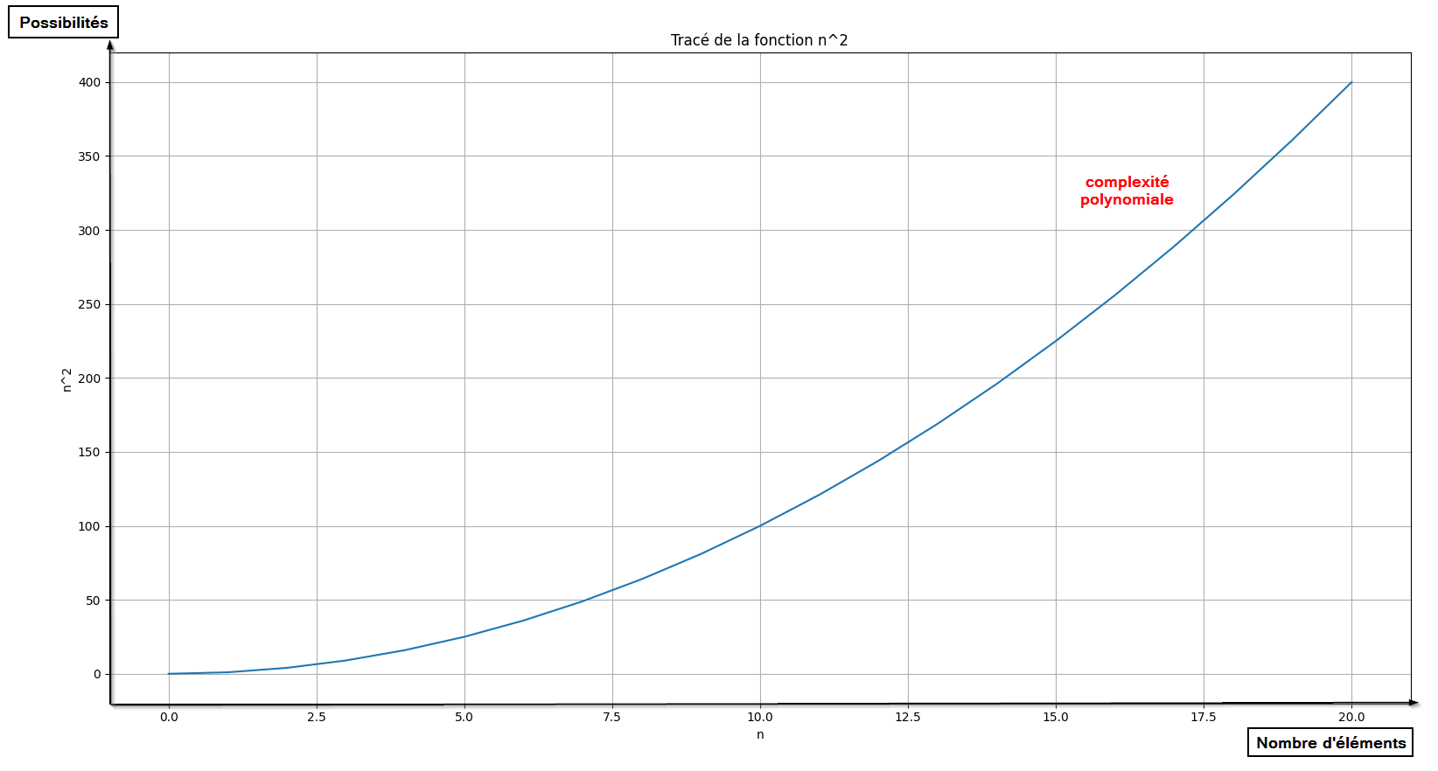
Graph complexité : Solution optimisée O( xy )
Pour 20 éléments > 20 x 500 = 10 000 possibilités à tester !

Slide 9
Solution optimisée : Les Limites
complexité : O( xy )
Limites :
Ne permet pas d’obtenir toutes les combinaisons possible, uniquement la meilleure
Peut atteindre une complexité exponentielle si l’on prend en compte les sacs de capacité décimale, les prix décimaux ainsi que la possibilité d’acheter des fractions d’action
Risque de saturation de mémoire

Slide 10
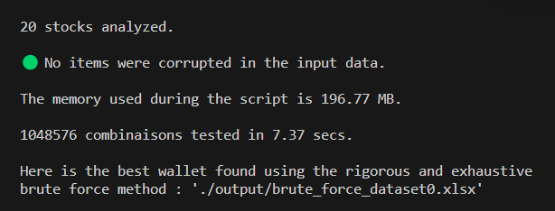
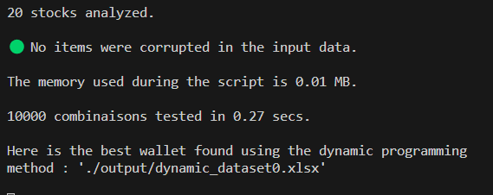
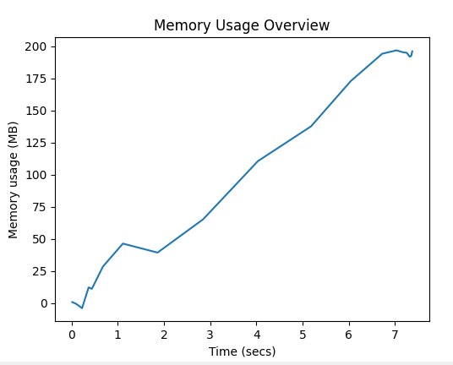
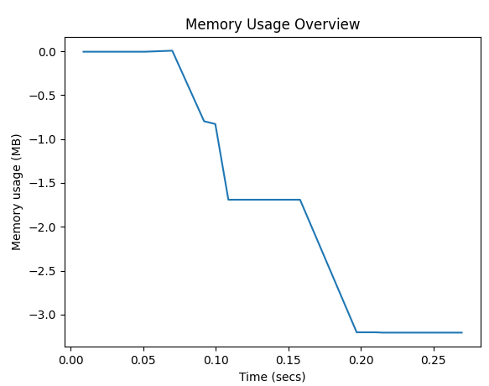
Comparaison sur dataset0.csv Brute Force Solution Optimisée

Slide 11
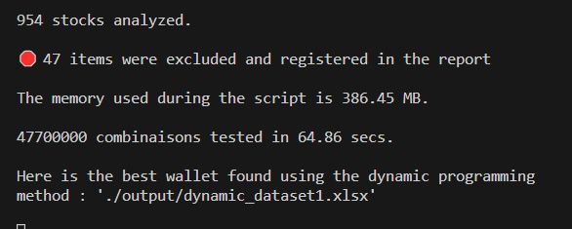
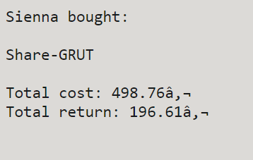

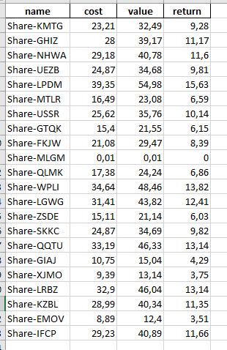
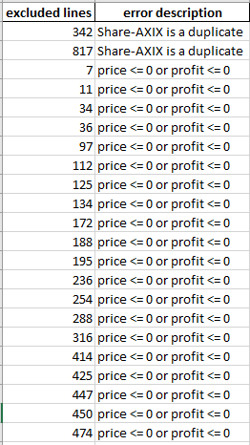
Comparaison sur dataset1.csv Mes résultats Résultat Sienna

Slide 12
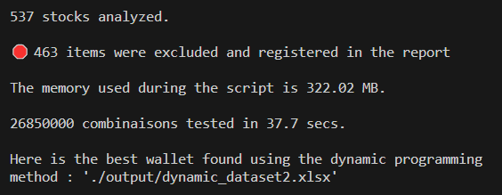
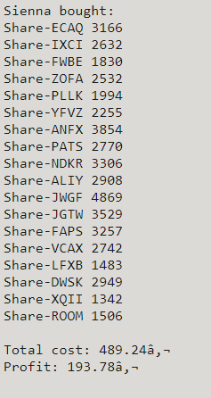

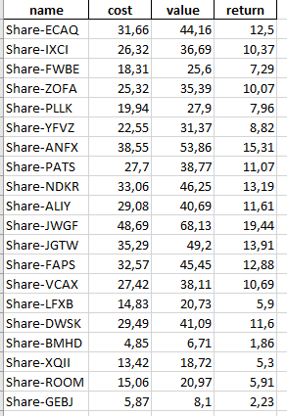
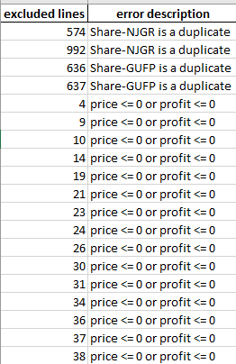
Comparaison sur dataset2.csv Mes résultats Résultat Sienna

Slide 13
Fin

